Slide 1


S.O.S Munka
Készítette: Wágner János, Fábián Zsolt, Rámháp Gergő

Slide 2
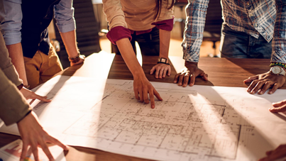
A projektötlet
A probléma:
Minden munkás máshogy hirdeti magát Mindenki folyton elfoglalt Komplikált kapcsolatfelvétel
Tervezés:
Egységes platform Csak olyanok akik gyorsan vállalják Egyszerű és gyors kapcsolatfelvétel
Megoldás:
Posztok tetszés szerinti szűrése Aktivitásjelző és dátumbeállítás a posztra Chat felület és időpont foglalás
Notes:
Minden szakmunkásnak vagy vállalkozónak más módszere van hogyan hirdeti magát és más platformon kell velük felvenni a kapcsolatot. Ezen kívül csak kapcsolatfelvétel után derül ki hogy az adott munkás tudná-e vállalni.
Az S.O.S. munka egy gyors, egyszerű szakmunkás hirdető és kereső weboldal. A weboldal célja a munkavállaló gyors megtalálása és kapcsolatteremtése

Slide 3
A weboldal funkciói
Regisztráció
Bejelentkezés
Poszt létrehozása
Poszt törlése
Poszt értékelése, véleményírás
Keresés, szűrés
Közvetlen üzenetküldés
Időpont foglalás, elfogadás, lemondás
Személyes adatok módosítása
Notes:
A regisztrációnál két féle fiók közül választhatunk. A szakmunkást és a vendéget. A szakmunkás fiók sajátossága, hogy egyedi posztot tud létrehozni valamint törölni. Minden felhasználó tud a posztok között böngészni, azokra időpontkéréssel jelentkezni, vagy üzenetet írni.

Slide 4


A weboldal felosztása
Backend - NodeJS Axios bcrypt Nodemon JWT / JSON Web Token
Frontend - React Bootstrap
Notes:
A backendhez NodeJS keretrendszert

Slide 5
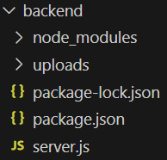
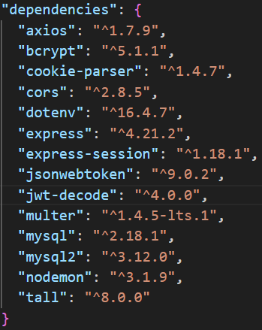
Backend
Axios
Bcrypt
JWT
Nodemon
Notes:
A backendhez telepített segédmodulokat a package.json fájlban a dependencies alatt láthatjuk

Slide 6
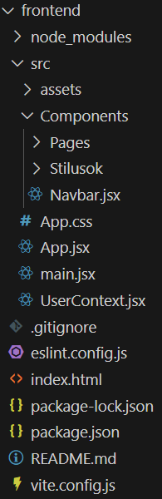
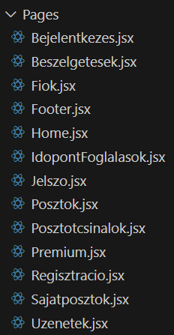
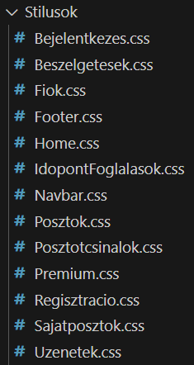
Frontend

Slide 7

Adatbázis
SQL nyelv
8 tábla
Tesztadatokkal feltöltve (felhasználók, posztok)
Notes:
Az adatbázishoz a MySQL relációs adatbázis kezelő rendszert használtuk.

Slide 8

Adatbázis tábláink
Felhasználói adatok
Posztok
Vélemények
Értékelések
Kedvencek
Beszélgetések
Üzenetek
Naptár
Notes:
Felhasználói adatokba tároljuk a regisztrációnál megadott adatokat, valamint néhány háttérbeli egyedi azonosítót amit automatikusan legenerálunk nekik.
A posztok táblában a sikeresen létrehozott posztokat tároljuk
A vélemények táblában a posztokra írt szöveges véleményeket tároljuk.
Az értékelések táblában az 1-5 csillagos skálán megadott értékeléseket tároljuk.
A kedvencek táblában a kedvencként lementett posztokat tároljuk
A beszélgetések táblában a felhasználók közötti üzeneteket tároljuk
Az üzenetek táblában pedig a bejövő időpont kérelmeket tároljuk. A tiszta kód elve szerint rosszul van a tábla elnevezve, viszont ezt későn vettük észre és a módosítás sok problémát okozott volna
A naptár táblában a már lefoglalt időpontokat tároljuk. Ennek az a szerepe hogy az új időpontfoglalásnál megvizsgáljuk hogy mi foglalt, és kiveszi a foglaltat a szabadon választható időpontok közül.

Slide 9
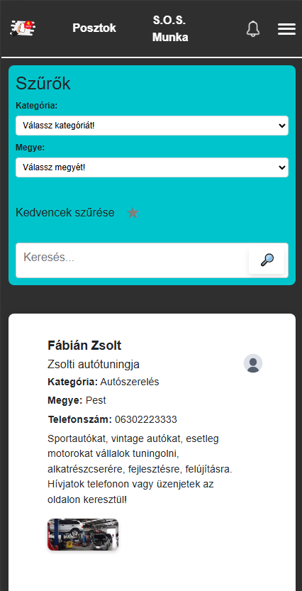
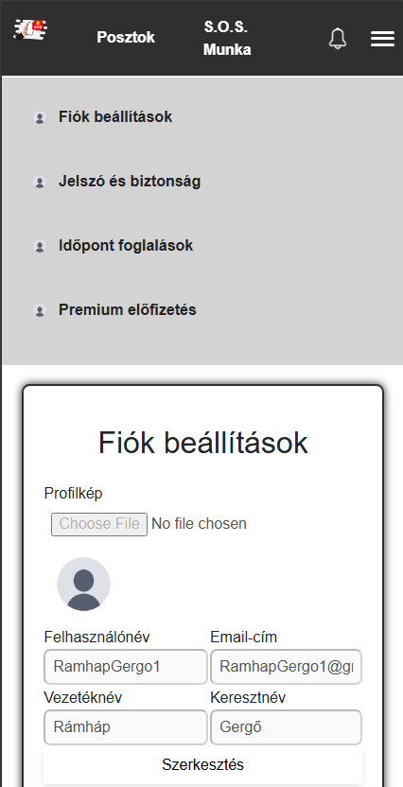
Reszponzivitás
Mobil eszközökre optimizálva
Notes:
Tesztjeink alapján minden oldalunkat teszteltük különböző eszközök képernyőméretére.
Így néz ki a weboldalunk nagy felbontású képernyőn
És így néz ki keskeny eszközön (például mobil, tablet)

Slide 10
Tesztek
Néhány fénykép milyen teszteket futtattunk
Sikeres tesztek

Slide 11
Csapatmunka
Github
Discord
Frontend-backend felosztás
Fájlonkénti felosztás
Tiszta kód elve
Kép githubról discordrol

Slide 12
Munka

Slide 13
Zsolti része a projektben
Frontend: Posztok, Sajátposztok, Fiókbeállítás, Navbár, Időpotfoglalás, Prémium oldal, Posztot létrehozása, Dokumentáció írása

Slide 14
Jani része a projektben
Frontend: A főoldal designja, Navbár, Posztok, Regisztráció, Bejelentkezés, Fiókbeállítás, Időpontfoglalás, Poszt létrehozása, Dokumentáció írása

Slide 15
Gergő része a programban
Frontend: Regisztráció, Bejelentkezés, Időpontfoglalás, Üzenetek, Jelszó, Profilkép, Képek, Posztok.
Backend: ezekhez az oldalakhoz a lekérdezések és a server.js

Slide 16
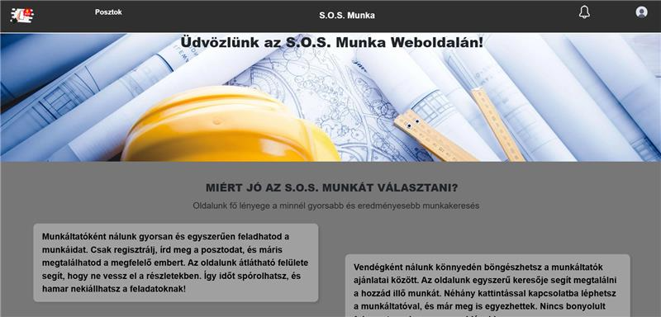
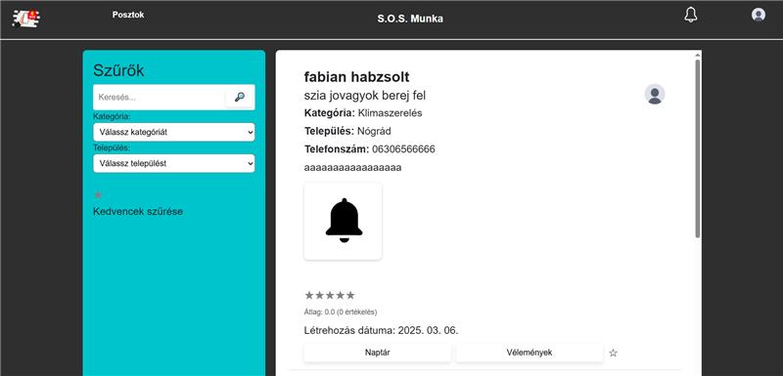
Pár illusztráció az oldalról
Főoldal
Posztok

Slide 17
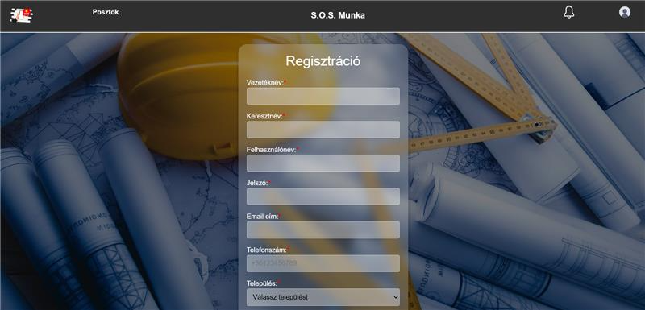
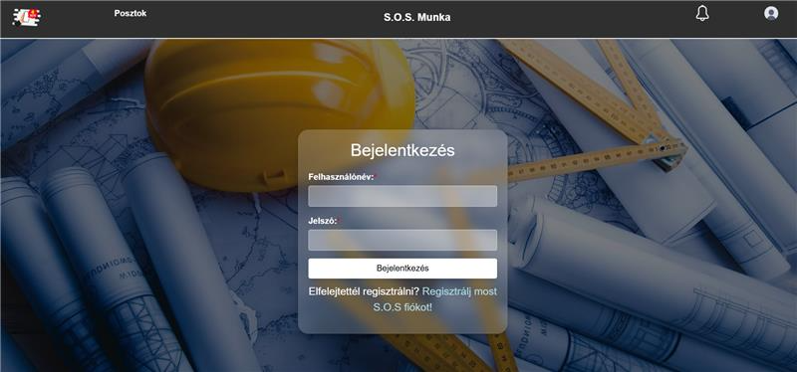
Pár illusztráció az oldalról
Regisztráció
Bejelentkezés

Slide 18
További munkák
Mivel már nincs időnk a leadásig, ezért már új dologba nem kezdünk, már csak finomítunk az oldalon amíg szerintünk tökéletes nem lesz.

Slide 19

Köszönjük a figyelmet!

